Slide 1




Daïy toát
Hoïc toát
KHOA HỌC TỰ NHIÊN 7

Slide 2
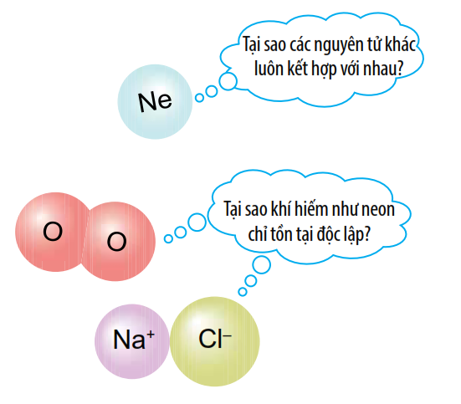
Ở điều kiện thường, các nguyên tử khí hiếm thường trơ, bền và chỉ tồn tại độc lập, trong khi các nguyên tử của nguyên tố khác lại có xu hướng liên kết với nhau. Các nguyên tử của nguyên tố liên kết với nhau theo quy tắc nào?

Slide 3

CHỦ ĐỀ 2. PHÂN TỬ
BÀI 6. GIỚI THIỆU VỀ LIÊN KẾT HÓA HỌC
I. Vỏ nguyên tử khí hiếm:

Slide 4
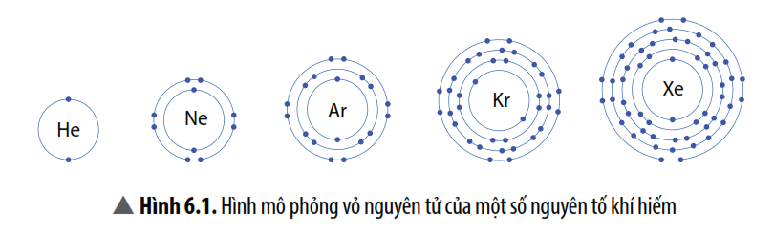
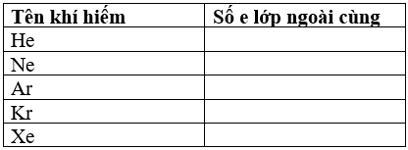
2
8
8
8
8

Slide 5

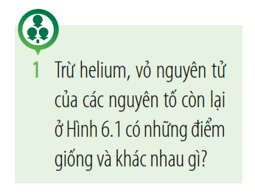
Vỏ nguyên tử các nguyên tố khí hiếm đều có 8 e ở lớp ngoài cùng, riêng helium ở lớp ngoài cùng có 2 e.

Slide 6

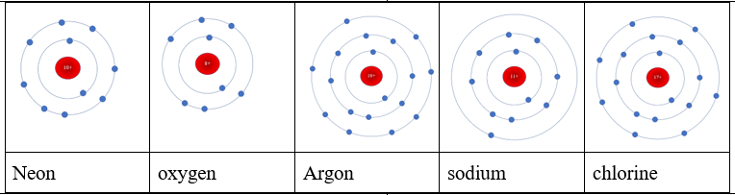
Quan sát e lớp ngoài cùng, dự đoán nguyên nhân vì sao:
+ Neon, Argon không liên kết với các chất khác được?
+ oxygen tự liên kết với nhau để tạo ra phân tử khí?
+ Trong khi đó sodium liên kết với chlorine

Slide 7
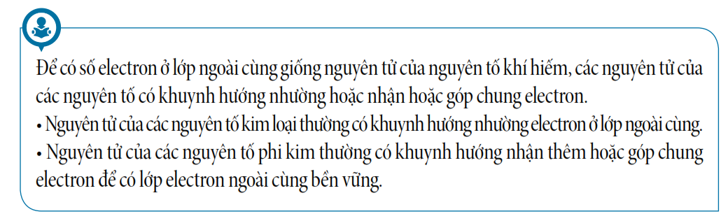

Slide 8
CHỦ ĐỀ 2. PHÂN TỬ
BÀI 6. GIỚI THIỆU VỀ LIÊN KẾT HÓA HỌC
I. Vỏ nguyên tử khí hiếm:
Vỏ nguyên tử của các nguyên tố khí hiếm đều có 8 electron ở lớp ngoài cùng, riêng helium ở lớp ngoài cùng có 2 electron.
II. Liên kết ion:

Slide 9



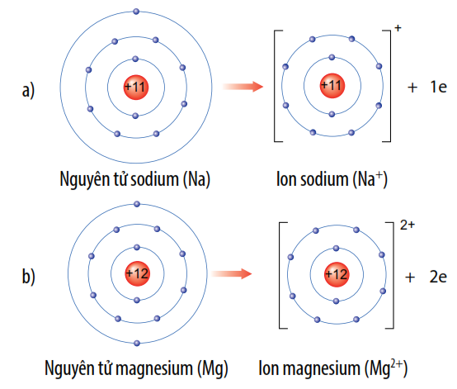
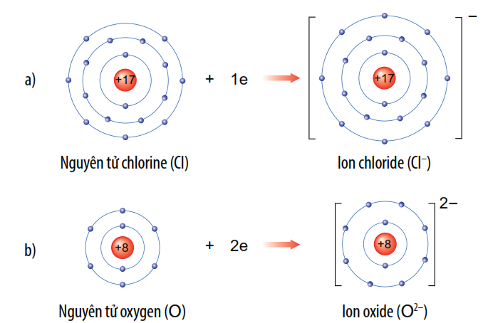
Nhóm 1, 2: Quan sát hình 6.2 mô tả sự hình thành liên kết ion dương
Nhóm 3,4: Quan
sát hình 6.3 mô tả
sự hình thành liên
kết ion âm
3 phút

Slide 10
Mô tả sự tạo thành ion sodium, ion magnesium:
- Nguyên tử sodium (Na) nhường đi 1 electron ở lớp vỏ ngoài cùng để trở thành ion sodium mang điện tích dương, kí hiệu Na⁺
- Nguyên tử magnesium (Mg) nhường đi 2 electron ở lớp vỏ ngoài cùng để trở thành ion magnesium mang điện tích dương, kí hiệu Mg²⁺

Slide 11
Mô tả sự tạo thành ion chloride, ion oxide:
- Nguyên tử chlorine nhận thêm 1 electron để để trở thành ion chloride mang điện tích âm, kí hiệu Cl⁻
- Nguyên tử oxygen nhận thêm 2 electron để trở thành ion oxide mang điện tích âm, kí hiệu O²⁻

Slide 12
Nhận xét về số electron lớp ngoài cùng của các ion này và cho biết sự phân bố electron của các ion này giống sự phân bố electron của nguyên tử khí hiếm nào?

Slide 13
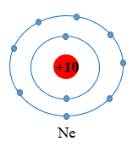
Nhận xét:
- Các ion này đều có 8 electron lớp ngoài cùng.
- Sự phân bố electron của ion sodium (Na⁺), ion magnesium (Mg²⁺) và ion oxide đều giống với sự phân bố electron của nguyên tử khí hiếm neon (Ne).
- ion chloride giống với sự phân bố electron của nguyên tử khí hiếm argon (Ar).

Slide 14
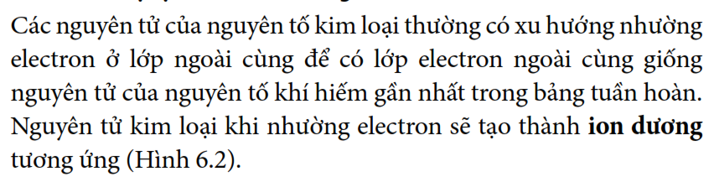

Slide 15
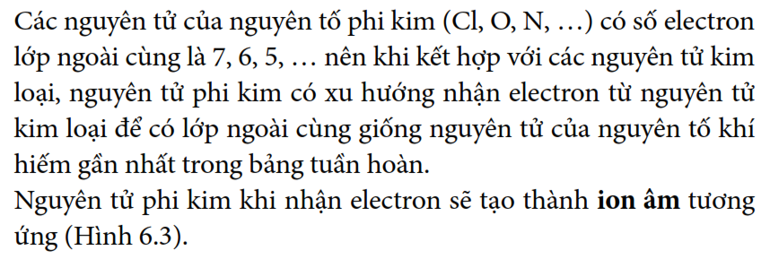

Slide 16
Hãy xác định vị trí của aluminium trong bảng tuần hoàn và vẽ sơ đồ tạo thành ion aluminium từ nguyên tử aluminium?

Slide 17
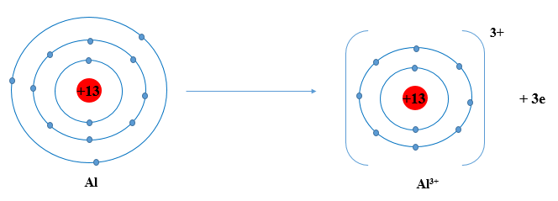
Aluminium (Al) thuộc ô số 13, chu kì 3, nhóm IIIA trong bảng tuần hoàn.
Nguyên tử aluminium nhường 3 electron ở lớp ngoài cùng để trở thành ion aluminium, kí hiệu Al³⁺
Sơ đồ tạo thành ion aluminium:

Slide 18
Xác định vị trí của sulfur trong bảng tuần hoàn và vẽ sơ đồ tạo thành ion sulfide (S²⁻) từ nguyên tử sulfur?

Slide 19
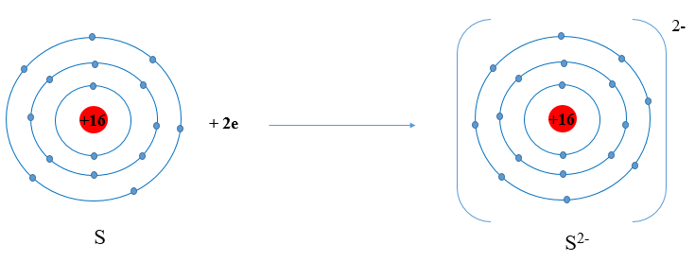
Nguyên tố sulfur (S) thuộc ô thứ 16, chu kì 3, nhóm VIA trong bảng tuần hoàn.
Nguyên tử sulfur nhận thêm 2 electron để trở thành ion ion sulfide (S²⁻). Ion sulfide (S²⁻) có 8 electron lớp ngoài cùng, sự phân bố electron trên ion sulfide (S²⁻) giống với sự phân bố electron của nguyên tử khí hiếm argon (Ar).

Slide 20
CHỦ ĐỀ 2. PHÂN TỬ
BÀI 6. GIỚI THIỆU VỀ LIÊN KẾT HÓA HỌC
I. Vỏ nguyên tử khí hiếm:
Vỏ nguyên tử của các nguyên tố khí hiếm đều có 8 electron ở lớp ngoài cùng, riêng helium ở lớp ngoài cùng có 2 electron.
II. Liên kết ion:
- Nguyên tử kim loại nhường electron sẽ tạo ion dương tương ứng.
VD: Mg nhường 2 electron tạo ion Mg²⁺
- Nguyên tử phi kim nhận electron sẽ tạo ion âm tương ứng.
VD: O nhận 2 electron tạo ion O²⁻

Slide 21
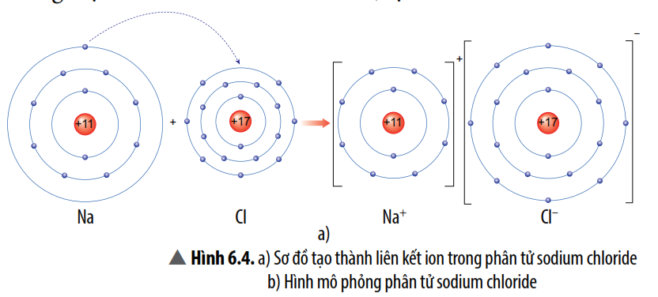

Tìm hiểu liên kết ion

Slide 22
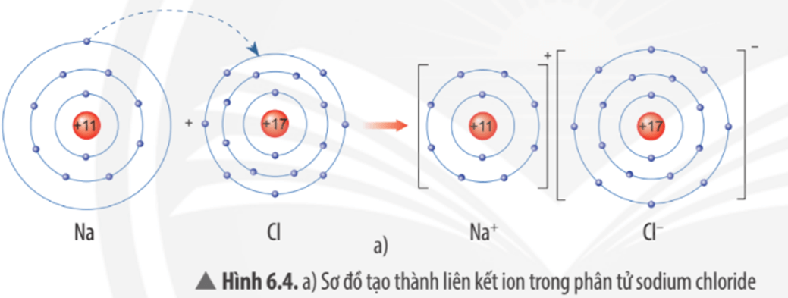
Quan sát Hình 6.4a, em hãy mô tả quá trình tạo thành liên kết ion trong phân tử sodium chloride. Nêu một số ứng dụng của sodium chloride trong đời sống.

Slide 23
Mô tả quá trình tạo thành liên kết ion trong phân tử sodium chloride:
Khi nguyên tử sodium (Na) kết hợp với nguyên tử chlorine (Cl), nguyên tử Na nhường 1 electron tạo thành ion dương, kí hiệu là Na⁺, đồng thời nguyên tử Cl nhận 1 electron từ nguyên tử Na tạo thành ion âm, kí hiệu Cl⁻. Ion Na⁺ và Cl⁻ hút nhau tạo phân tử sodium chloride (NaCl).

Slide 24
Một số ứng dụng của sodium chloride trong đời sống:
- Trong công nghiệp: sử dụng muối để bảo vệ da.
+ Từ muối có thể chế ra các loại hóa chất dùng cho các ngành khác như sản xuất nhôm, đồng, thép, điều chế nước Javel,… bằng cách điện phân nóng chảy hoặc điện phân dung dịch NaCl có màng ngăn.
- Trong nông nghiệp, chăn nuôi: Muối giúp cân bằng sinh lý trong cơ thể giúp gia súc, gia cầm phát triển khỏe mạnh, giảm bệnh tật.
- Trong thực phẩm
+ NaCl dùng trong công nghiệp chế biến thực phẩm. Là thành phẩn chính trong muối ăn và được sử dụng phổ biến.
+ NaCl có tính hút ẩm, do đó được sử dụng để bảo quản thực phẩm, nó làm tăng áp suất thẩm thấu dẫn đến làm cho vi khuẩn bị mất nước và chết.
+ Dùng muối để ướp thực phẩm sống như tôm, cá,… để không bị ươn, ôi trước khi thực phẩm được nấu.
+ Khử mùi thực phẩm, giữ cho trái cây không bị thâm.
+ Tăng hương vị, kiểm soát quá trình lên men của thực phẩm.
- Trong y tế
+ Muối sodium chloride dùng để sát trùng vết thương rất tốt.
+ Dùng để trị cảm lạnh, pha huyết thanh, thuốc tiêu độc và một số loại thuốc khác để chữa bệnh cho con người.
+ Cung cấp muối khoáng cho cơ thể thiếu nước.
+ Muối có tác dụng khử độc, thanh lọc cơ thể, làm đẹp da, chữa viêm họng, làm trắng răng, chữa hôi miệng,…

Slide 25
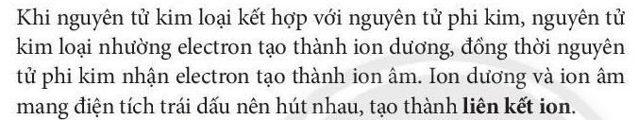
  e lớp ngoài cùng của các nguyên tử trong liên kết ion giống nguyên tử nguyên tố khí hiếm?

Slide 26
Hãy vẽ sơ đồ và mô tả quá trình tạo thành liên kết ion trong phân tử hợp chất magnesium oxide?

Slide 27
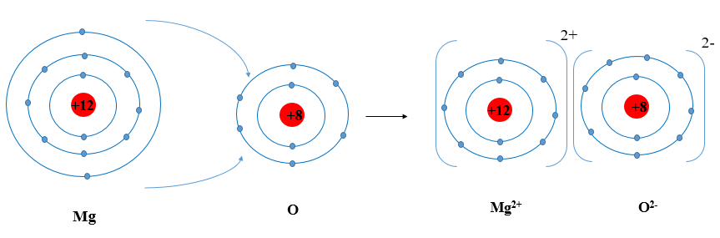
Khi nguyên tử magnesium (Mg) kết hợp với nguyên tử oxygen (O), nguyên tử magnesium nhường 2 electron tạo thành ion dương, kí hiệu là Mg²⁺, đồng thời nguyên tử oxygen (O) nhận 2 electron từ nguyên tử Mg tạo thành ion âm, kí hiệu O²⁻. Ion Mg²⁺ và O²⁻ hút nhau tạo phân tử magnesium oxide (MgO).

Slide 28

  Thế nào là liên kết ion?
  Lấy Ví dụ?

Slide 29
CHỦ ĐỀ 2. PHÂN TỬ
BÀI 6. GIỚI THIỆU VỀ LIÊN KẾT HÓA HỌC
I. Vỏ nguyên tử khí hiếm:
Vỏ nguyên tử của các nguyên tố khí hiếm đều có 8 electron ở lớp ngoài cùng, riêng helium ở lớp ngoài cùng có 2 electron.
II. Liên kết ion:
- Liên kiết ion là liên kết giữa ion dương và ion âm.
- Các ion dương và ion âm đơn nguyên tử có lớp electron ngoài cùng giống với nguyên tử của nguyên tố khí hiếm.
Ví dụ: Liên kết giữa kim loại và phi kim là liên kết ion.
Na⁺Cl⁻ → NaCl

Slide 30
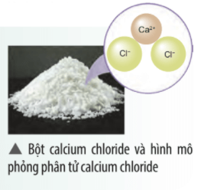
Vận dụng trang 41 KHTN lớp 7: Calcium chloride có nhiều ứng dụng trong đời sống. Tìm hiểu qua sách báo và internet, em hãy cho biết một số ứng dụng của chất này. Vẽ sơ đồ tạo thành liên kết trong phân tử calcium chloride.

Slide 31
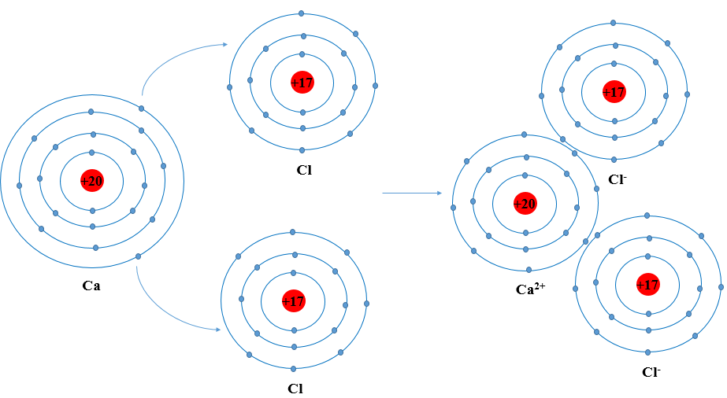

Slide 32
Ứng dụng của CaCl₂
- Trong công nghiệp
+ Trong công nghiệp, calcium chloride được sử dụng để tạo chất làm mạnh và tăng độ cứng bê tông.
+ Calcium chloride khan được dùng cho điện phân sản xuất calcium kim loại và điều chế các hợp kim của calcium.
+ Trong công nghiệp luyện kim và công nghiệp giấy, calcium chloride được dùng làm chất phụ gia.
+ Trong ngành công nghiệp thuộc da, calcium chloride dùng để sản xuất các thiết bị điện tử, đồ nhựa.
+ Trong công nghiệp xử lý nước đặc biệt là nước thải của các nhà máy, hóa chất calcium chloride có vai trò lọc nước, làm chất keo tụ để lắng chất bẩn và kim loại nặng để bảo vệ môi trường đường ống.
- Trong thực phẩm:
+ Calcium chloride được sử dụng phổ biến như là chất điện giải và có vị cực mặn, được tìm thấy trong các loại đồ uống dành cho những người tập luyện thể thao và các dạng đồ uống khác, như nước đóng chai.
+ Dùng làm phụ gia bảo quản để duy trì độ chắc trong rau quả đóng hộp, tạo vị mặn trong dưa muối. Trong ủ bia,
- Trong y học:
+ Có thể tiêm vào đường ven để điều trị giảm calcium máu. Vết côn trùng cắn.

Slide 33
CHỦ ĐỀ 2. PHÂN TỬ
BÀI 6. GIỚI THIỆU VỀ LIÊN KẾT HÓA HỌC
I. Vỏ nguyên tử khí hiếm:
Vỏ nguyên tử của các nguyên tố khí hiếm đều có 8 electron ở lớp ngoài cùng, riêng helium ở lớp ngoài cùng có 2 electron.
II. Liên kết ion:
- Liên kiết ion là liên kết giữa ion dương và ion âm.
- Các ion dương và ion âm đơn nguyên tử có lớp electron ngoài cùng giống với nguyên tử của nguyên tố khí hiếm.
Ví dụ: Liên kết giữa kim loại và phi kim là liên kết ion.
III. Liên kết cộng hóa trị:

Slide 34
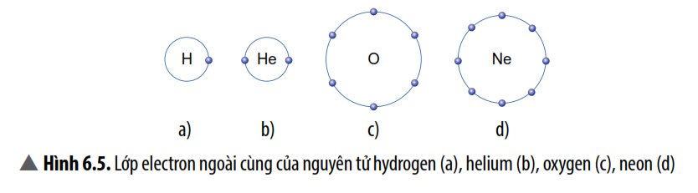
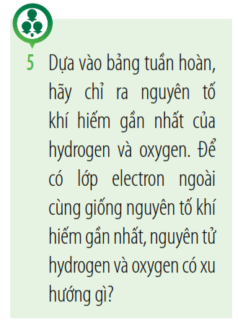
- Hydrogen gần với nguyên tố Helium
- Oxygen gần với nguyên tố Neon
- Nguyên tử hydrogen có xu hướng nhận thêm 1 electron để đạt cấu hình của Helium.
- Nguyên tử Oxygen có xu hướng nhận thêm 2 electron để đạt cấu hình của Neon.

Slide 35
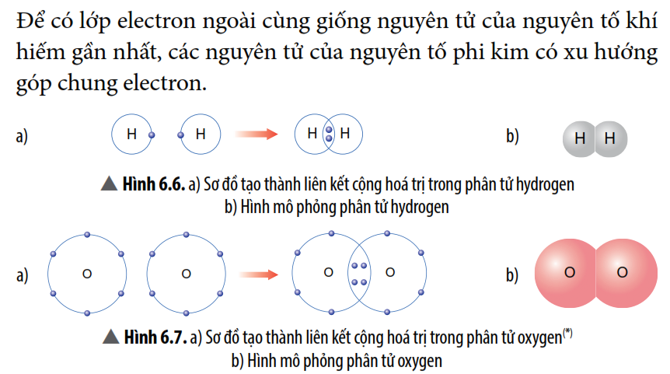

Slide 36
- Dựa vào các Hình 6.5, 6.6 và 6.7, em hãy cho biết số electron lớp ngoài cùng của mỗi nguyên tử trong phân tử hydrogen và oxygen là bao nhiêu? Khi đó, lớp electron ngoài cùng của nguyên tử hydrogen và nguyên tử oxygen sẽ giống với khí hiếm nào?
- Xét phân tử hydrogen: mỗi nguyên tử hydrogen có 2 electron lớp ngoài cùng.
=> Giống cấu hình electron của nguyên tử khí hiếm Helium.
- Xét phân tử Oxygen: mỗi nguyên tử Oxygen có 8 electron ở lớp ngoài cùng.
=> Giống cấu hình electron của nguyên tử khí hiếm Neon.

Slide 37
- Em hãy mô tả quá trình tạo thành liên kết cộng hóa trị trong phân tử hydrogen và oxygen?
- Xét phân tử hydrogen (gồm 2 nguyên tử H): Mỗi nguyên tử H bỏ ra 1 electron để tạo thành 1 cặp electron dùng chung => Hình thành liên kết cộng hóa trị.
- Xét phân tử oxygen (gồm 2 nguyên tử O): Mỗi nguyên tử O bỏ ra 2 electron để tạo thành 2 cặp electron dùng chung => Hình thành liên kết cộng hóa trị.

Slide 38
Sơ đồ hình thành liên kết cộng hoá trị trong phân tử chlorine và ammonia:
Nhóm 1 vẽ sơ đồ hình thành phân tử chlorine
Nhóm 2 vẽ sơ đồ hình thành phân tử amonia
Nhóm 3 vẽ sơ đồ hình thành phân tử nitrogen
Thời gian: 3 phút cho mỗi nhóm

Slide 39
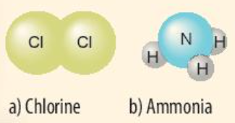
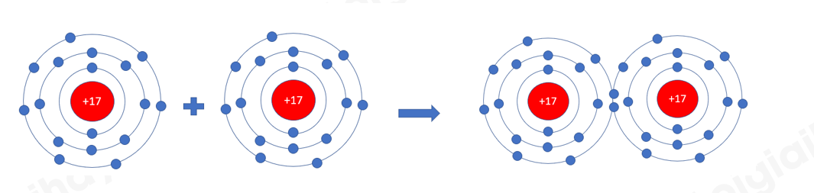
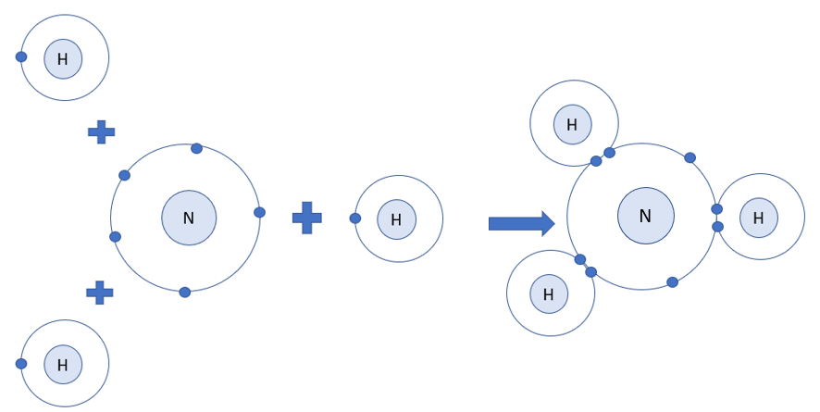
* Vẽ sơ đồ hình thành liên kết cộng hóa trị trong các phân tử sau:
Chlorine
Ammonia

Slide 40
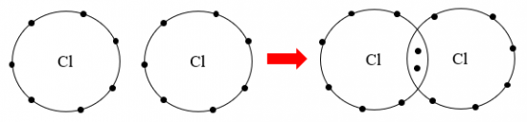
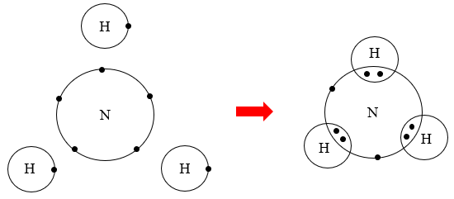
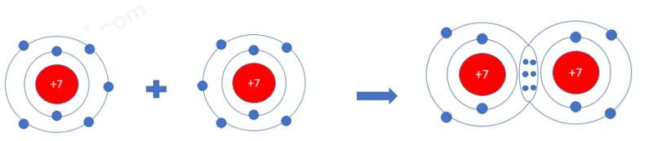
Nitrogen

Slide 41
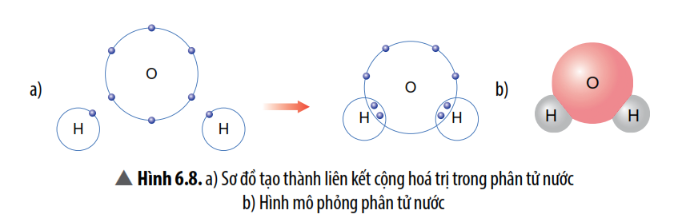
- Quan sát Hình 6.8, em hãy cho biết số electron dùng chung của nguyên tử H và nguyên tử O. Trong phân tử nước, số electron ở lớp ngoài cùng của O và H là bao nhiêu và giống với khí hiếm nào?
- Số electron dùng chung của nguyên tử H và O là 4
- Trong phân tử nước:
+ Nguyên tử O có 8 electron lớp ngoài cùng => Giống khí hiếm Ne
+ Nguyên tử H có 2 electron lớp ngoài cùng => Giống khí hiếm He

Slide 42
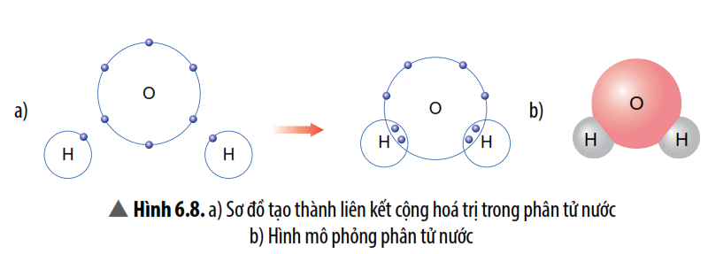
  Thế nào là Liên kết cộng hoá trị?
  Liên kết cộng hoá trị là liên kết giữa nguyên tử nguyên tố nào?
  Lấy ví dụ?

Slide 43
CHỦ ĐỀ 2. PHÂN TỬ
BÀI 6. GIỚI THIỆU VỀ LIÊN KẾT HÓA HỌC
I. Vỏ nguyên tử khí hiếm:
Vỏ nguyên tử của các nguyên tố khí hiếm đều có 8 electron ở lớp ngoài cùng, riêng helium ở lớp ngoài cùng có 2 electron.
II. Liên kết ion:
- Liên kiết ion là liên kết giữa ion dương và ion âm.
- Các ion dương và ion âm đơn nguyên tử có lớp electron ngoài cùng giống với nguyên tử của nguyên tố khí hiếm.
Ví dụ: Liên kết giữa kim loại và phi kim là liên kết ion.
III. Liên kết cộng hóa trị:
- Liên kiết cộng hóa trị là liên kết được hình thành bởi sự dùng chung electron giữa hai nguyên tử.
- Liên kiết cộng hóa trị thường là liên kết giữa hai nguyên tử của nguyên tố phi kim với phi kim.
Ví dụ: Liên kết giữa oxygen và oxygen, hydrogen với oxygen ...

Slide 44
Em hãy mô tả quá trình tạo thành liên kết cộng hóa trị trong phân tử nước?
- Trong phân tử nước:
Khi O kết hợp với H, nguyên tử O góp 2 electron, mỗi nguyên tử H góp 1 electron.
=> Giữa nguyên tử O và nguyên tử H có 1 đôi electron dùng chung.
- Hạt nhân nguyên tử O và H cùng hút đôi electron dùng chung, liên kết với nhau tạo ra phân tử nước.

Slide 45
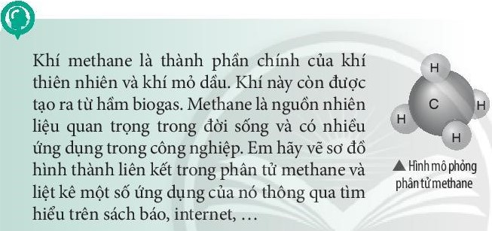

Slide 46
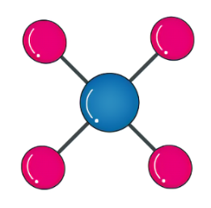
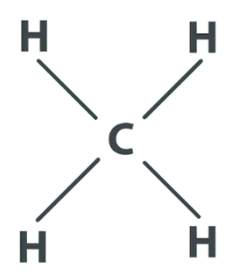
Một số ứng dụng của của methane: được sử dụng
trong nhiều quá trình hóa học công nghiệp
(làm nhiên liệu, khí tự nhiên, khí tự nhiên hóa lỏng) và nó được vận chuyển dưới dạng chất lỏng
được làm lạnh.

Slide 47
BÀI 6. GIỚI THIỆU VỀ LIÊN KẾT HÓA HỌC
I. Vỏ nguyên tử khí hiếm:
II. Liên kết ion:
III. Liên kết cộng hóa trị:
IV. Chất ion, chất cộng hóa trị:

Slide 48
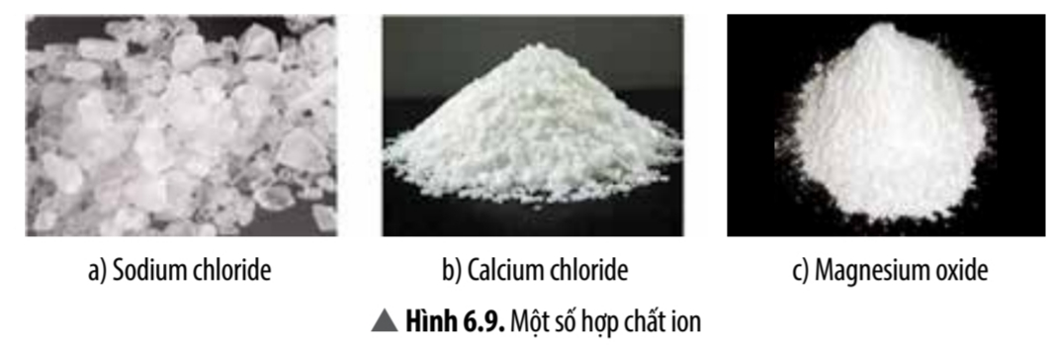
- Cho biết mỗi phân tử của chất trong Hình 6.9 được tạo bởi các ion nào? Ở điều kiện thường, các chất này ở thể gì?

Slide 49
* Hình 6.9a: Tạo bởi ion sodium (Na⁺) và ion chloride (Cl⁻).
* Hình 6.9b: Tạo bởi ion calcium (Ca²⁺) và ion chloride (Cl⁻ ).
* Hình 6.9c: Tạo bởi ion magnesium (Mg²⁺) và ion oxide (O²⁻ ).
Ở điều kiện thường, các hợp chất trên đều ở thể rắn.
Các phân tử trên được hình thành bằng liên kết ion và được gọi là chất ion.

Slide 50
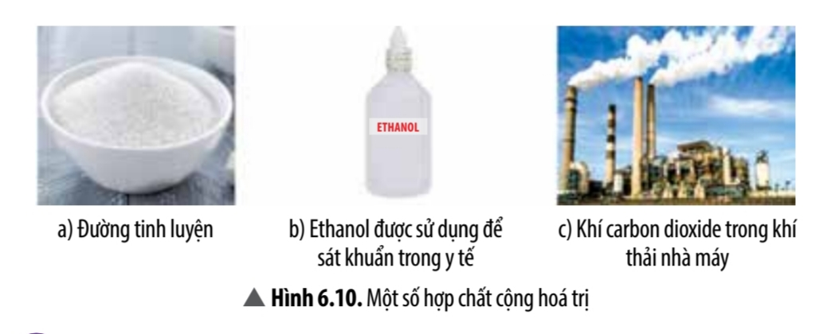
- Quan sát và cho biết thể của các chất có trong Hình 6.10?

Slide 51
- Quan sát và cho biết thể của các chất có trong Hình 6.10?

Slide 52
Hình 6.10a: Đường ở thể rắn.
Hình 6.10b: Ethanol ở thể lỏng.
Hình 6.10c: Carbon dioxide ở thể khí.
Các hợp chất trên được hình thành nhờ liên kết cộng hóa trị và được gọi là chất cộng hóa trị.

Slide 53

- Nêu một số ví dụ về chất cộng hóa trị và cho biết thể của chúng ở điều kiện thường?
- Thể rắn: iodine, gỗ (cenlulose) ,...
- Thể lỏng: nước, methanol, bromine,...
- Thể khí: nitrogen, chlorine, sulfur dioxide,...

Slide 54
  Thế nào là chất ion và chất cộng hoá trị?
  Lấy ví dụ?
  Ở điều kiện thường thì chất ion và chất cộng hóa trị tồn tại như thế nào?

Slide 55
BÀI 6. GIỚI THIỆU VỀ LIÊN KẾT HÓA HỌC
I. Vỏ nguyên tử khí hiếm:
II. Liên kết ion:
III. Liên kết cộng hóa trị:
IV. Chất ion, chất cộng hóa trị:
- Chất được tạo bởi ion dương và ion âm được gọi là chất ion.
Ví dụ: sodium chlorine; calcium chlorine; magnesium oxide…
- Chất được tạo thành nhờ liên kết cộng hóa trị được gọi là chất cộng hóa trị.
Ví dụ: đường; ethanol; carbon dioxide…
- Ở điều kiện thường, chất ion thường ở thể rắn, chất cộng hóa trị có thể ở thể rắn, lỏng, khí.

Slide 56
Khói của núi lửa ngầm phun trào từ dưới biển có chứa một số chất như: hơi nước, sodium chloride, potassium chloride, carbon dioxide, sulfur dioxide. a) Hãy cho biết chất nào là hợp chất ion, chất nào là hợp chất cộng hóa trị b) Nguyên tử của nguyên tố nào trong các chất trên có số electron ở lớp ngoài cùng nhiều nhất.
a) - Hơi nước: gồm 2 nguyên tố là H (phi kim) và O (phi kim) => Chất cộng hóa trị
- Sodium chloride: gồm 2 nguyên tố là Na (kim loại) và Cl (phi kim) => Chất ion
- Potassium chloride: gồm 2 nguyên tố là K (kim loại) và Cl (phi kim) => Chất ion
- Carbon dioxide: gồm 2 nguyên tố là C (phi kim) và O (phi kim) => Chất cộng hóa trị
- Sulfur dioxide: gồm 2 nguyên tố là S (phi kim) và O (phi kim) => Chất cộng hóa trị
b) Các nguyên tố xuất hiện trong các chất trên là: H, O, Na, Cl, K, C, S
+ Nguyên tử H ở nhóm IA => Có 1 electron ở lớp ngoài cùng
+ Nguyên tử O ở nhóm VIA => Có 6 electron ở lớp ngoài cùng
+ Nguyên tử Na ở nhóm IA => Có 1 electron ở lớp ngoài cùng
+ Nguyên tử Cl ở nhóm VIIA => Có 7 electron ở lớp ngoài cùng
+ Nguyên tử K ở nhóm IA => Có 1 electron ở lớp ngoài cùng
+ Nguyên tử C ở nhóm IVA => Có 4 electron ở lớp ngoài cùng
+ Nguyên tử S ở nhóm VIA => Có 6 electron ở lớp ngoài cùng
=> Nguyên tử của nguyên tố Chlorine có số electron ở lớp ngoài cùng nhiều nhất.

Slide 57
BÀI 6. GIỚI THIỆU VỀ LIÊN KẾT HÓA HỌC
I. Vỏ nguyên tử khí hiếm:
II. Liên kết ion:
III. Liên kết cộng hóa trị:
IV. Chất ion, chất cộng hóa trị:
V. Một số tính chất của chất ion và chất cộng hóa trị:

Slide 58
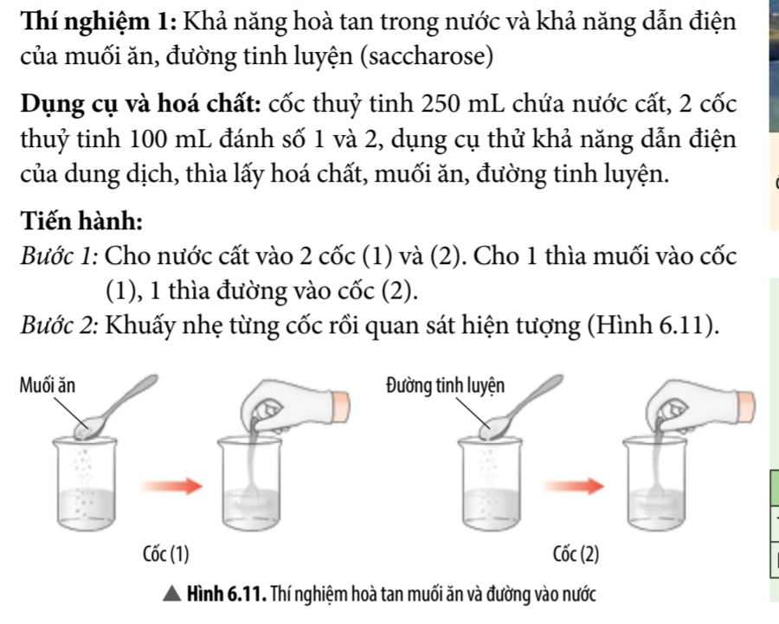

Slide 59
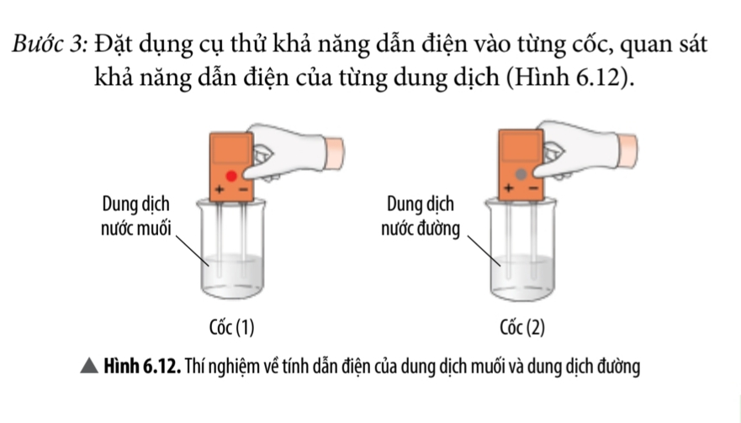
- Quan sát thí nghiệm 1 (Hình 6.11, 6.12) và đánh dấu V để hoàn thành bảng sau?
Tính chất | Muối | Đường
Tan trong nước | ? | ?
Dẫn điện được | ? | ?

Slide 60
Tính chất | Muối | Đường
Tan trong nước | √ | √
Dẫn điện được | √

Slide 61
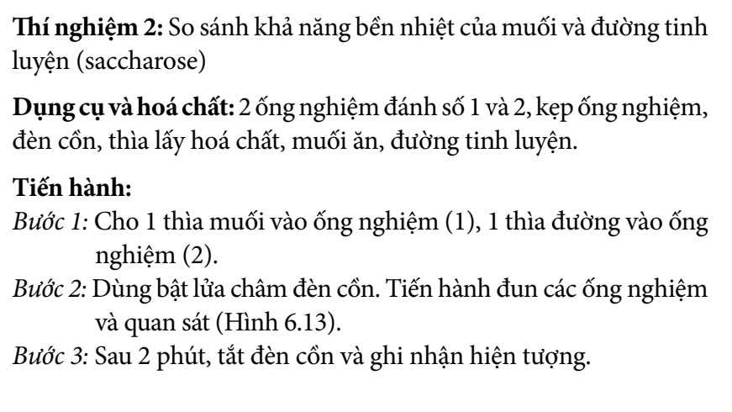
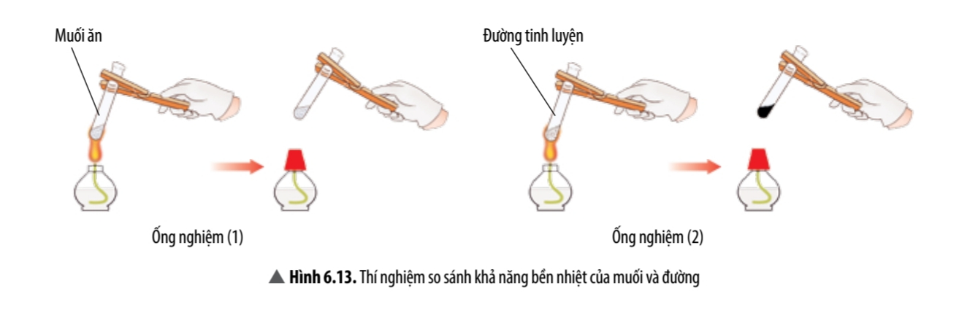

Slide 62
- Quan sát thí nghiệm 2 (Hình 6.13), cho biết muối hay đường bền nhiệt hơn. Ở ống nghiệm nào có sự tạo thành chất mới?
Muối không có sự thay đổi sau khi đun nóng
- Đường (màu trắng) chuyển thành chất khác có màu đen.
=> Ống nghiệm 2 (đường) có sự tạo thành chất mới.
=> Muối bền nhiệt hơn.

Slide 63
Điền vào chỗ trống kết luận sau đây:
Chất ion
+ ………….. khó bay hơi, khó nóng chảy, khi tan trong nước tạo dung dịch dẫn được điện.
Chất cộng hóa trị
+ …………………thường dễ bay hơi, kém bền với nhiệt; một số chất tan được trong nước tạo thành dung dịch. Tùy thuộc vào chất cộng hóa trị khi tan trong nước mà dung dịch thu được có thể dẫn điện hoặc không dẫn điện.

Slide 64
BÀI 6. GIỚI THIỆU VỀ LIÊN KẾT HÓA HỌC
I. Vỏ nguyên tử khí hiếm:
II. Liên kết ion:
III. Liên kết cộng hóa trị:
IV. Chất ion, chất cộng hóa trị:
V. Một số tính chất của chất ion và chất cộng hóa trị:
- Chất ion khó bay hơi, khó nóng chảy, khi tan trong nước tạo dung dịch dẫn được điện.
Ví dụ: muối.
- Chất cộng hóa trị thường dễ bay hơi, kém bền với nhiệt; một số chất tan được trong nước tạo thành dung dịch. Tùy thuộc vào chất cộng hóa trị khi tan trong nước mà dung dịch thu được có thể dẫn điện hoặc không dẫn điện.
Ví dụ: đường.

Slide 65
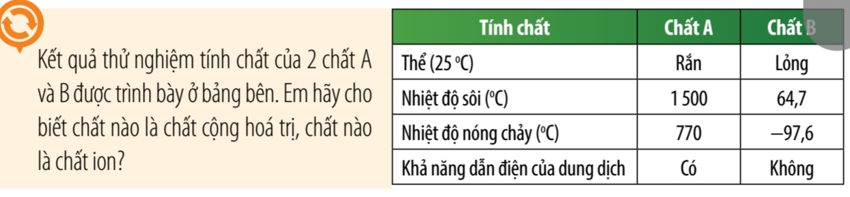
Dựa vào kết quả được ở bảng trên ta thấy: Chất A có nhiệt độ sôi và nhiệt độ nóng chảy cao hơn rất nhiều so với chất B, chất A tồn tại ở thể rắn và dẫn điện được.
⇒ Chất A là chất ion, chất B là chất cộng hóa trị.

Slide 66
BÀI 6. GIỚI THIỆU VỀ LIÊN KẾT HÓA HỌC
I. Vỏ nguyên tử khí hiếm:
II. Liên kết ion:
III. Liên kết cộng hóa trị:
IV. Chất ion, chất cộng hóa trị:
V. Một số tính chất của chất ion và chất cộng hóa trị:
- Chất ion khó bay hơi, khó nóng chảy, khi tan trong nước tạo dung dịch dẫn được điện.
Vi dụ: muối
- Chất cộng hóa trị thường dễ bay hơi, kém bền với nhiệt; một số chất tan được trong nước tạo thành dung dịch. Tùy thuộc vào chất cộng hóa trị khi tan trong nước mà dung dịch thu được có thể dẫn điện hoặc không dẫn điện.
Ví dụ: đường
BÀI TẬP

Slide 67
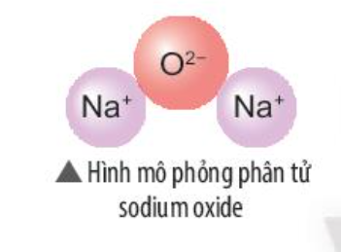
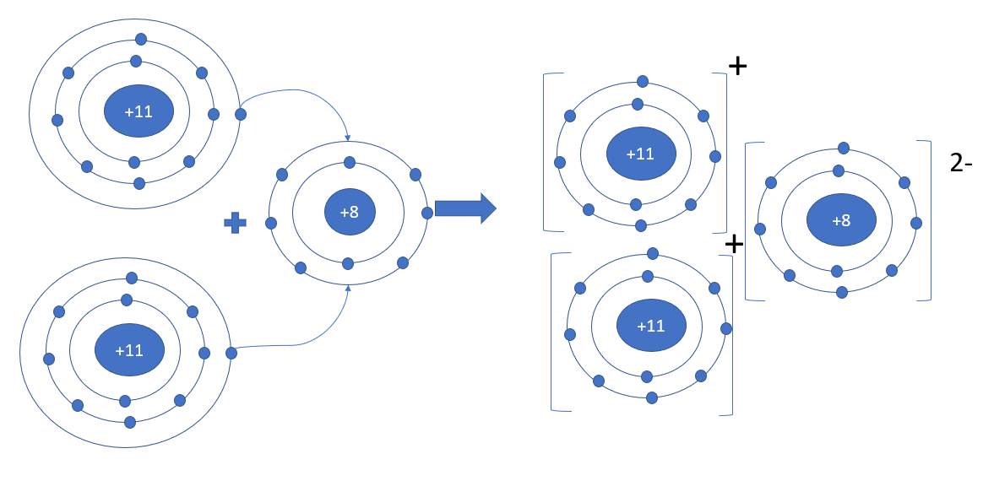
Bài 1 trang 44. Hãy vẽ sơ đồ và mô tả quá trình tạo thành liên kết trong phân tử sodium oxide (hình bên)?
Giải:
Vẽ sơ đồ hình thành liên kết

Slide 68
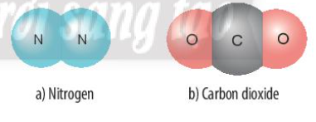
Bài 2 trang 40. Cho biết vị trí trong bảng tuần hoàn, số electron lớp ngoài cùng của nguyên tử mỗi nguyên tố N, C, O và vẽ sơ đồ hình thành liên kết trong các phân tử ở hình sau:
Giải:
- Nguyên tử N nằm ở ô số 7, nhóm VA => Có 5 electron ở lớp ngoài cùng,
- Nguyên tử C nằm ở ô số 6, nhóm IVA => Có 4 electron ở lớp ngoài cùng
- Nguyên tử O nằm ở ô số 8, nhóm VIA => Có 6 electron ở lớp ngoài cùng

Slide 69
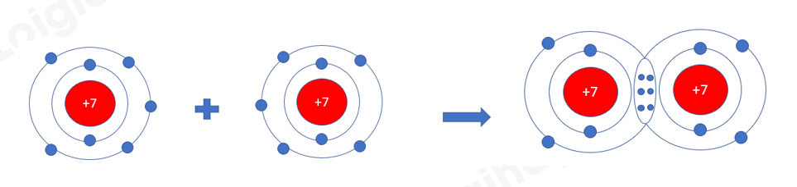
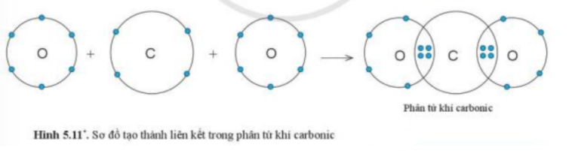
Vẽ sơ đồ hình thành liên kết
Nitrogen:
Carbon dioxide:

Slide 70
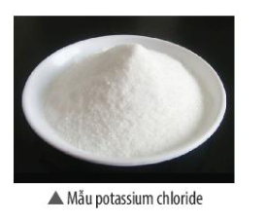
Bài 3 trang 44. Potassium chloride là hợp chất có nhiều ứng dụng trong đời sống. Trong nông nghiệp, nó được dùng làm phân bón. Trong công nghiệp, potassium chloride được dùng làm nguyên liệu để sản xuất potassium hydroxide và kim loại potassium. Trong y học, potassium chloride được dùng để bào chế thuốc điều trị bệnh thiếu kali trong máu. Potassium chloride rất cần thiết cho cơ thể, trong các chức năng hoạt động của hệ tiêu hóa, tim, thân, cơ và cả hệ thần kinh
Hợp chất potassium chloride có loại liên kết gì trong phân tử? Vẽ sơ đồ hình thành liên kết có trong phân tử này.

Slide 71
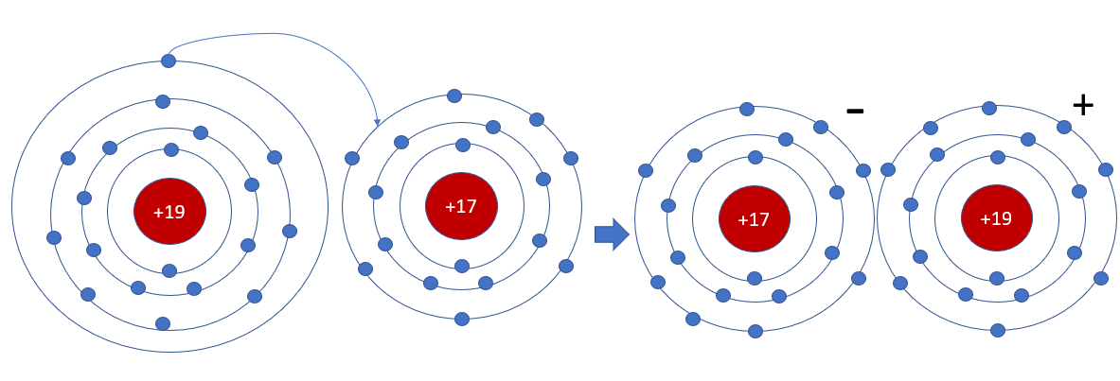
Giải:
- Potassium chloride gồm 2 nguyên tử: K (kim loại) và Cl (phi kim)=> Liên kết ion.
- Vẽ sơ đồ hình thành liên kết

Slide 72
Khi cơ thể bị mất nước do tiêu chảy, nôn mửa, ... người ta thường cho bệnh nhân uống dung dịch oresol. Tìm hiểu qua sách báo và internet, háy cho biết thành phần của oresol có các loại chất nào (chất ion, chất cộng hoá trị). Trong trường hợp không có oresol thì có thể thay thế bằng cách nào khác không? Giải thích.

Slide 73
Thành phần của oresol:
+ Sodium chloride: Chất ion
+ Potassium chloride: Chất ion
+ Glucose khan: Chất cộng hóa trị
+ Sodium bicarbonate: Chất ion
- Trong trường hợp không có oresol, có thể hòa tan nửa thìa muối nhỏ (Sodium chloride) và 6 thìa nhỏ đường (thành phần có glucose) trong 1 lít nước đun sôi để nguội. Hoặc có thể sử dụng nước dừa, nước cơm (thành phần có glucose) thêm một chút xíu muối (sodium chloride) để thay thế trong trường hợp khẩn cấp.

Slide 74

HƯỚNG DẪN VỀ NHÀ
- Học bài và làm các bài tập trong SGK và SBT.
- Đọc và tìm hiểu trước bài hóa trị và công thức hóa học.

Slide 75


